Slide 2
“Yozgi ta’tildagi rejalarim”
“Yozgi ta’tildagi
rejalarim”
233-dars
233-dars

Slide 3
Mustaqil topshiriqni tekshirish

Slide 4
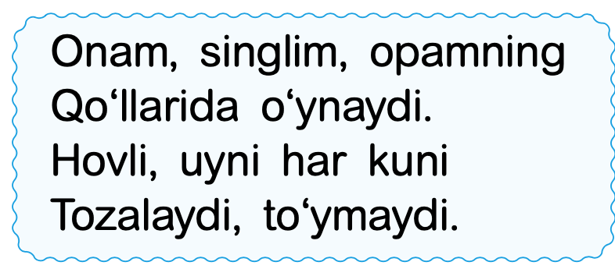
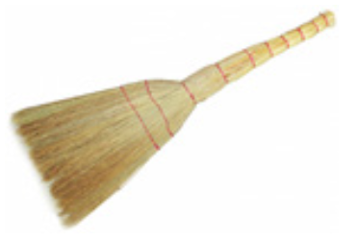

Slide 5
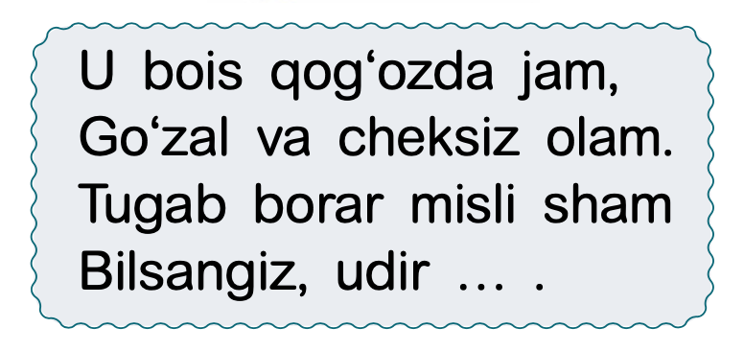

Slide 6
Ta’tilni qayerda o‘tkazasiz?
Ta’tilni qayerda o‘tkazishni xohlardingiz?
Nimalar bilan shug‘ullanmoqchisiz?

Slide 7
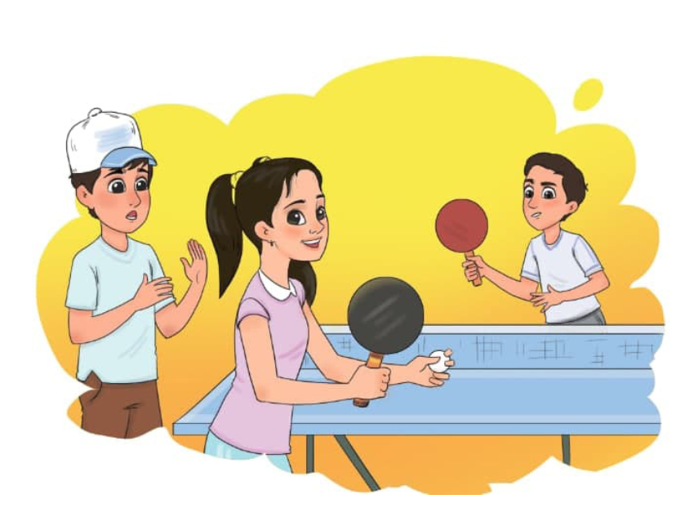
Men yozgi ta’tilda maktabdagi “Yozgi sog‘lomlashtirish oromgohi”da dam olmoqchiman.

Slide 8
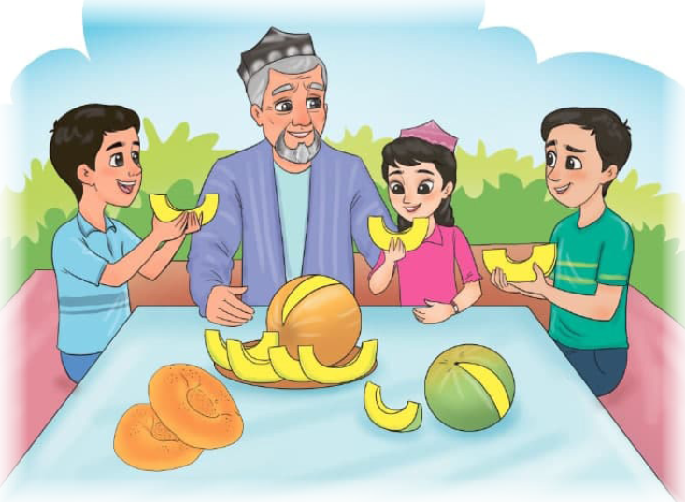
Men yozgi ta’tilni qishloqda, bobomlarnikida
o‘tkazmoqchiman.

Slide 9
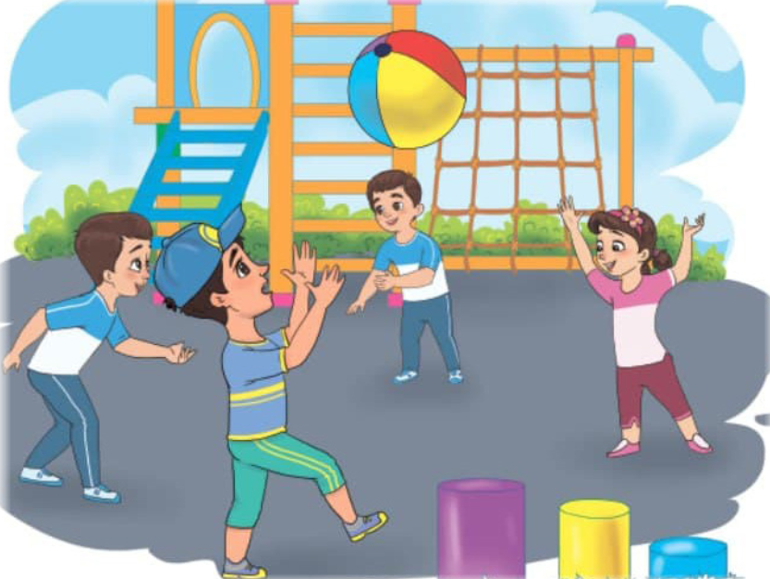
Men yozgi ta’tilda sport bilan shug‘ul- lanmoqchiman.
Men sportning vo-leybol turiga qiziqa-man.

Slide 10
Mustaqil topshiriq
Ta’tilni qayerda o‘tkazasiz?
Ta’tilni qayerda o‘tkazishni xohlardingiz?
Nimalar bilan shug‘ullanmoqchisiz?

